Slide 1

Центр поддержки добровольчества в Шацком районе

Slide 2
Цели и задачи
Центр поддержки добровольчества в Шацком районе создан на базе муниципального образовательного учреждения дополнительного образования «Шацкий дом детского творчества» с целью развития, поддержки и продвижения добровольчества на территории района.
Задачи Центра:
Повышение осведомленности общества о возможностях добровольчества через продвижение и популяризацию идей, ценностей и практики добровольчества
Стимулирование участия в добровольческой деятельности молодёжи, людей разных возрастов и содействие добровольцам.
Мобилизации добровольческих усилий для участия в решении социально значимых проблем общества
Координация волонтеров, информирование населения о проводимых акциях, учет заказов на добровольческую деятельность и информирование волонтеров о требующейся помощи.

Slide 3
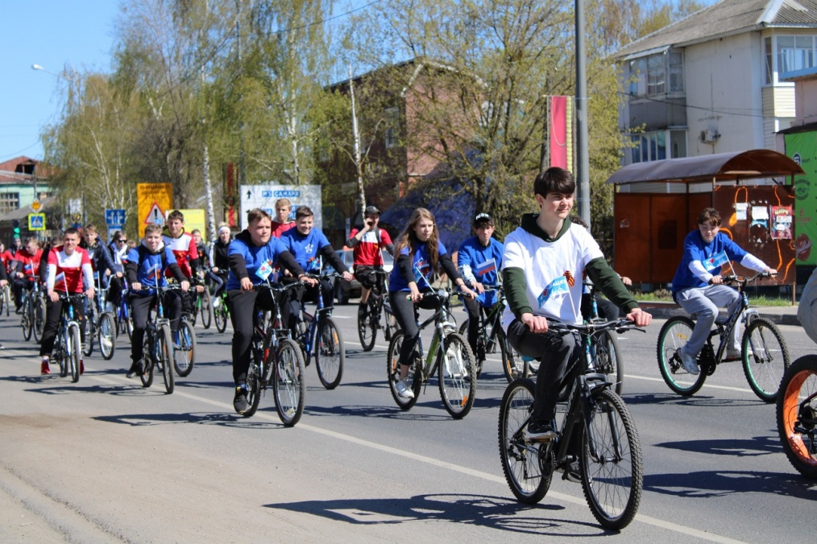
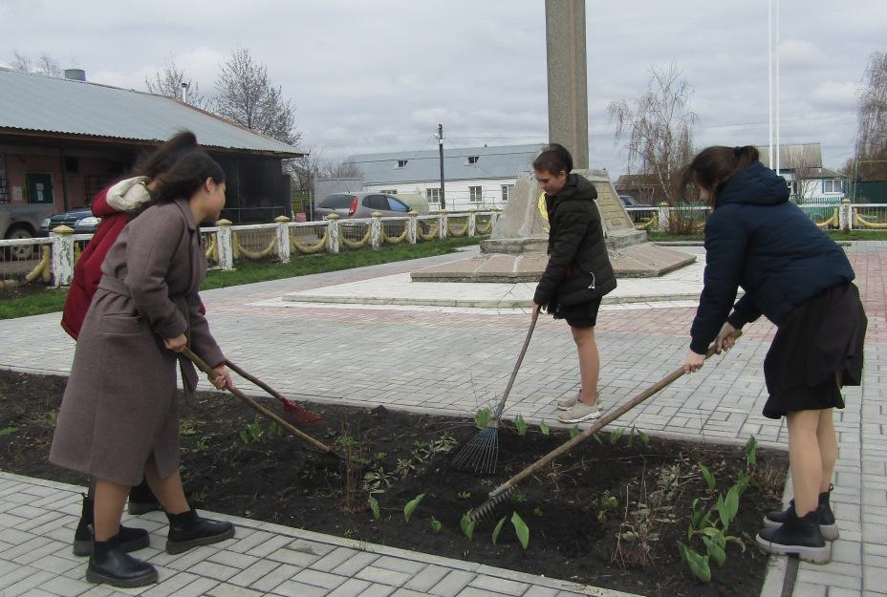
Деятельность Центра поддержи добровольчества

Slide 4


Slide 5
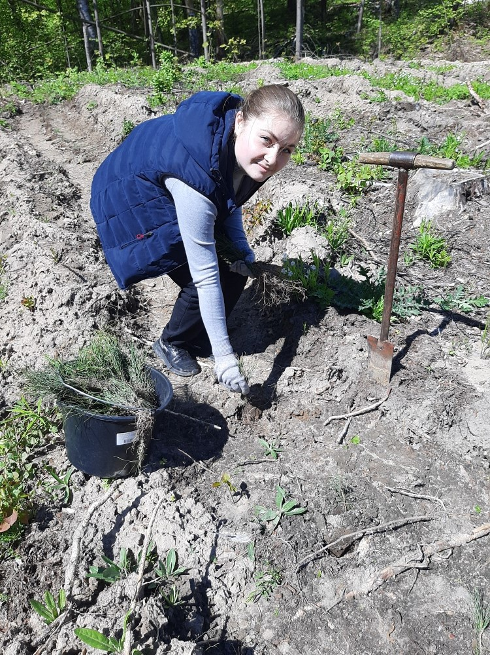
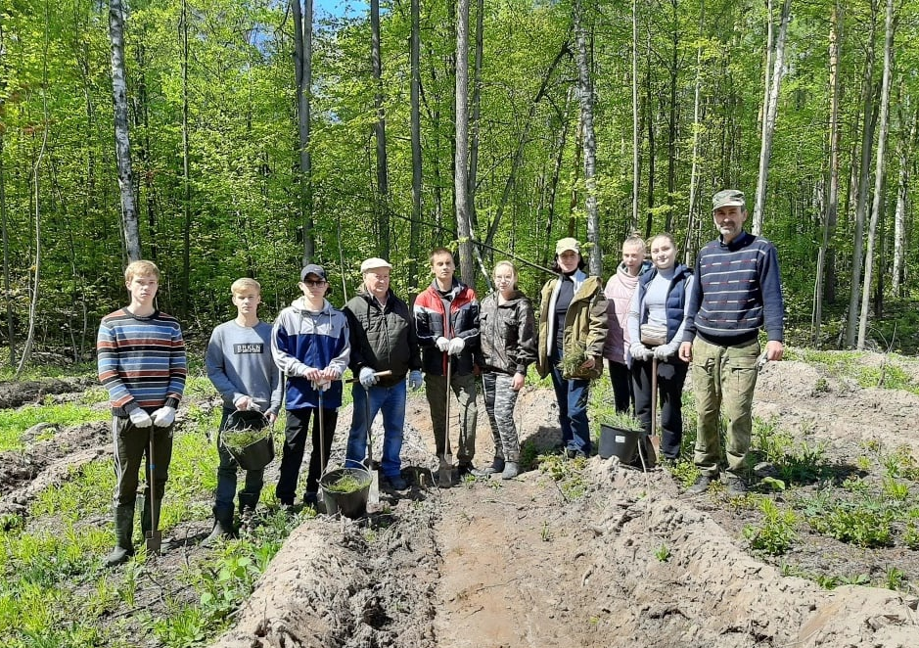

Slide 6
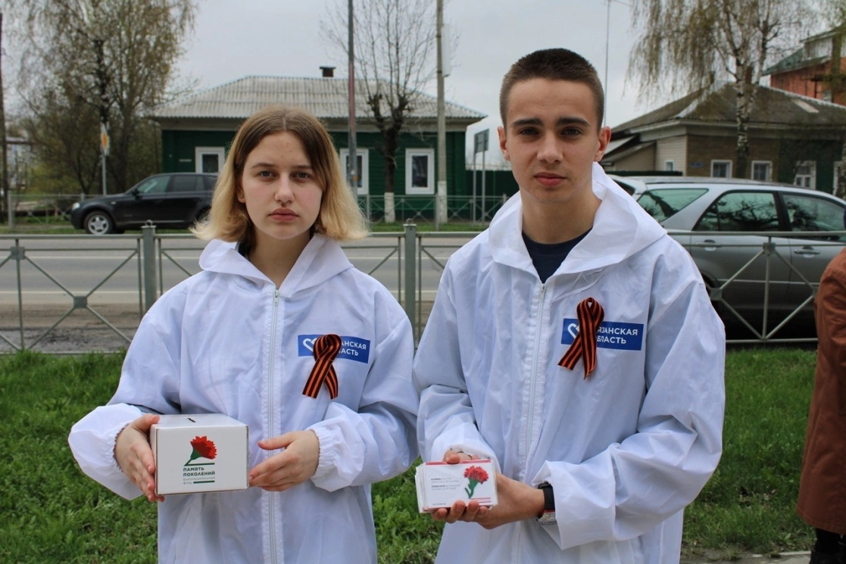
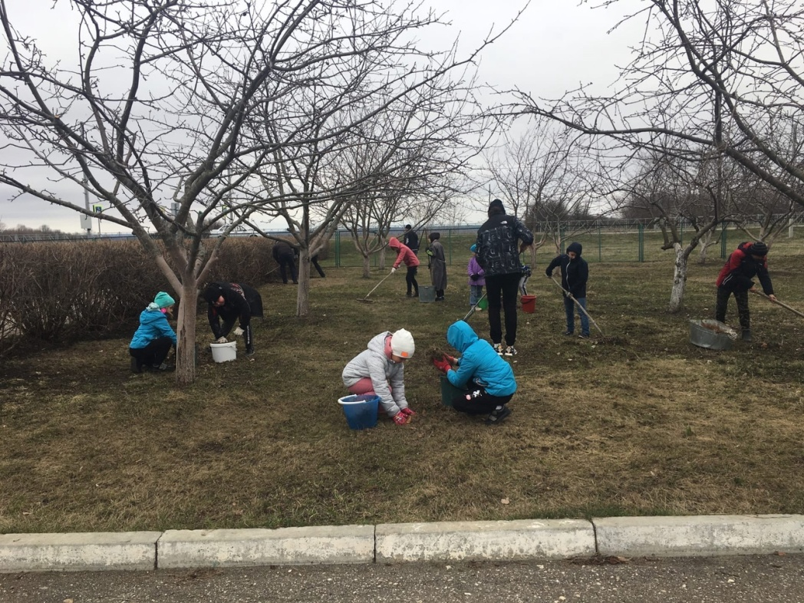

Slide 7
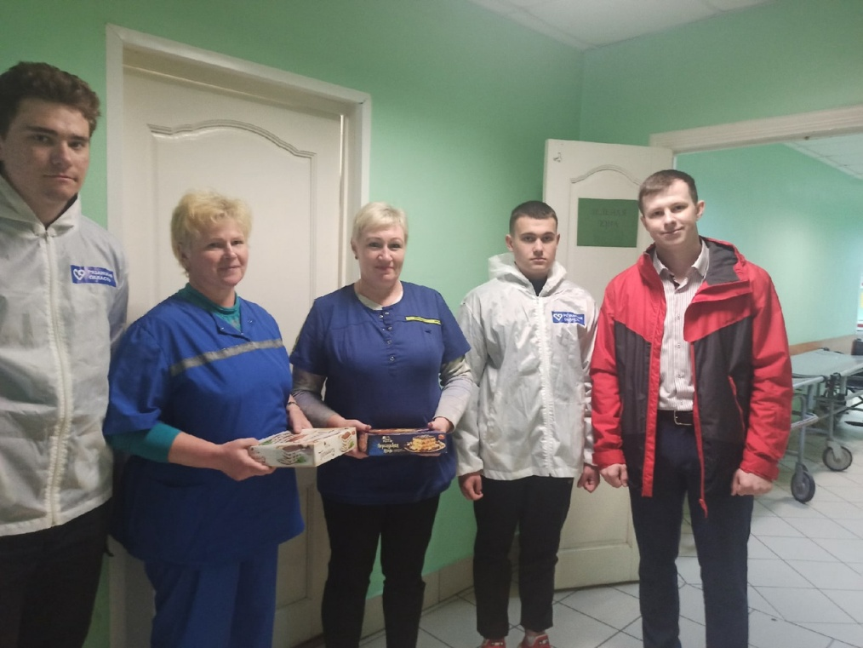
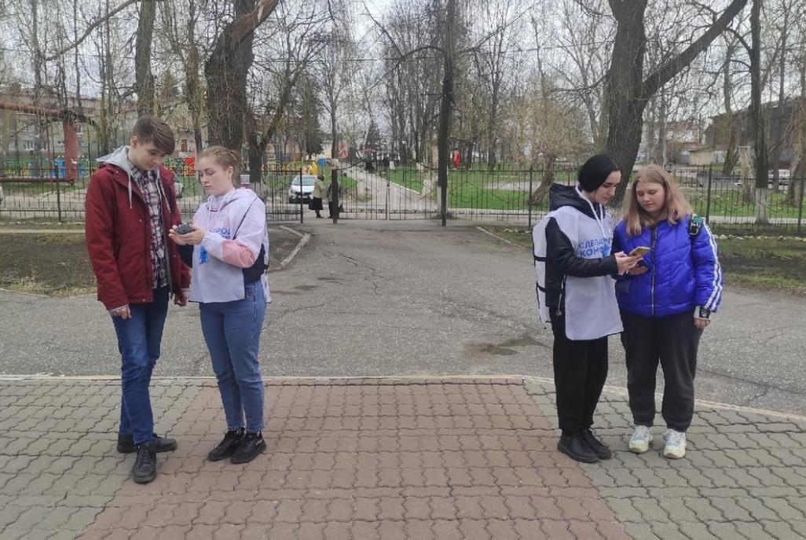

Slide 8
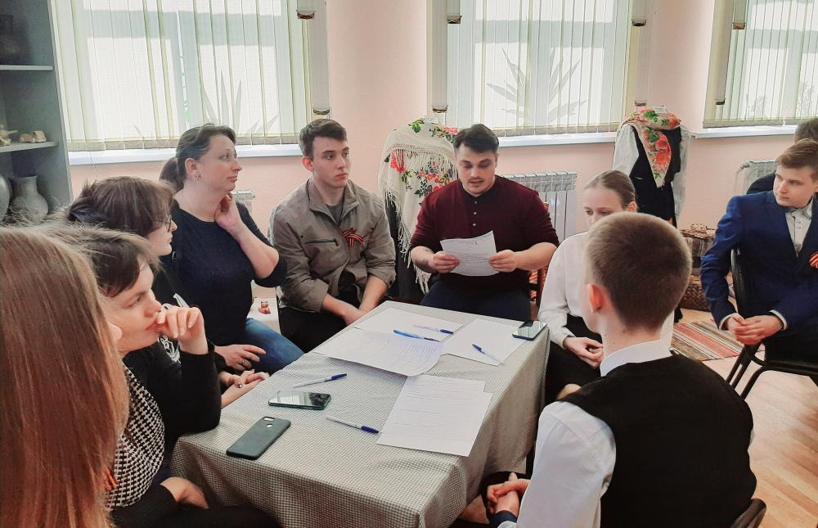
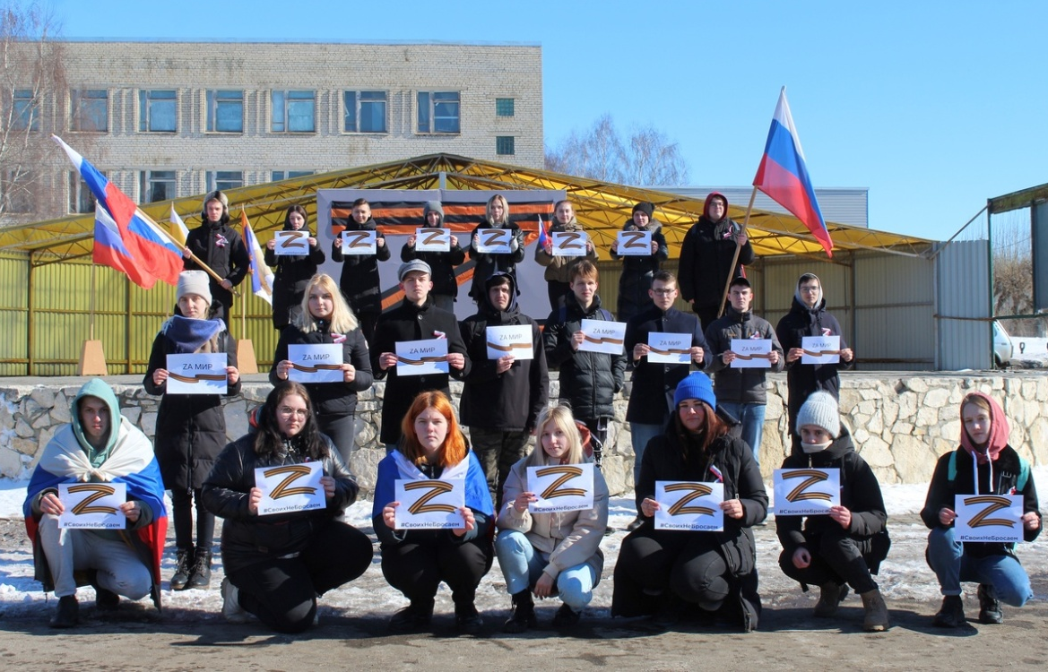

Slide 9
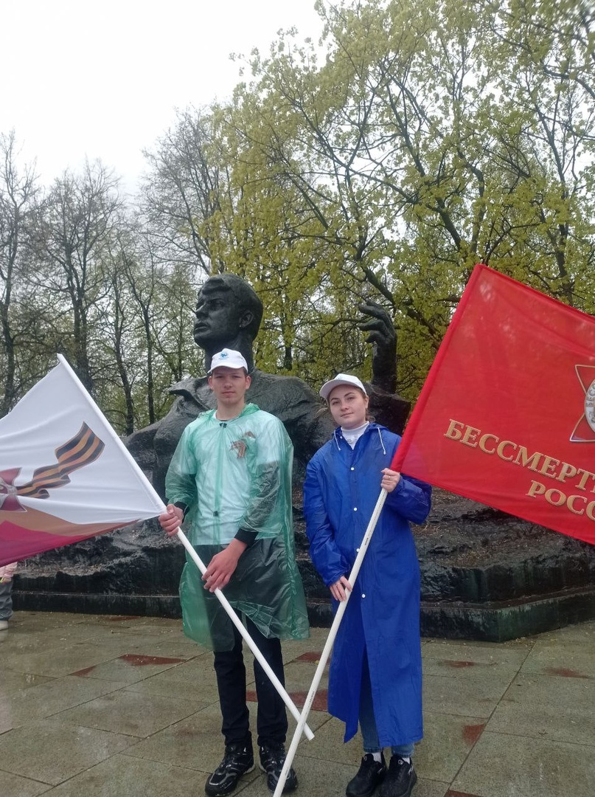
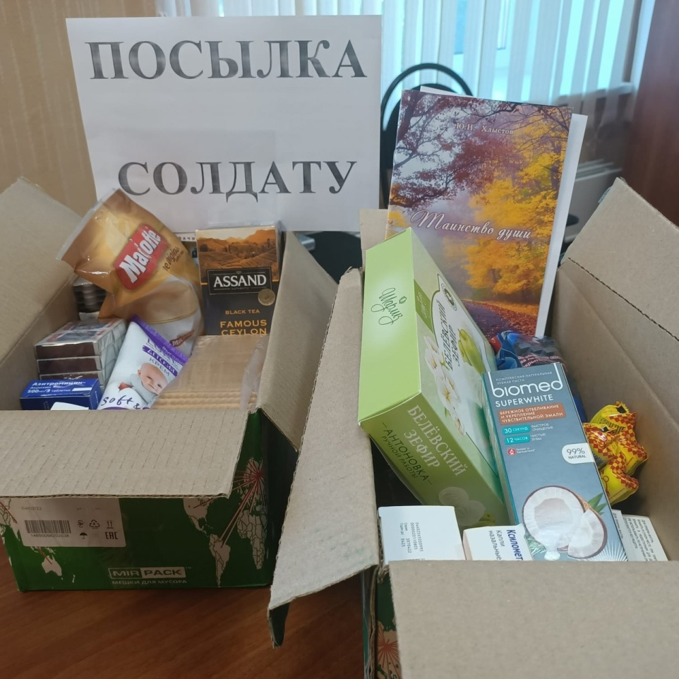

Slide 10
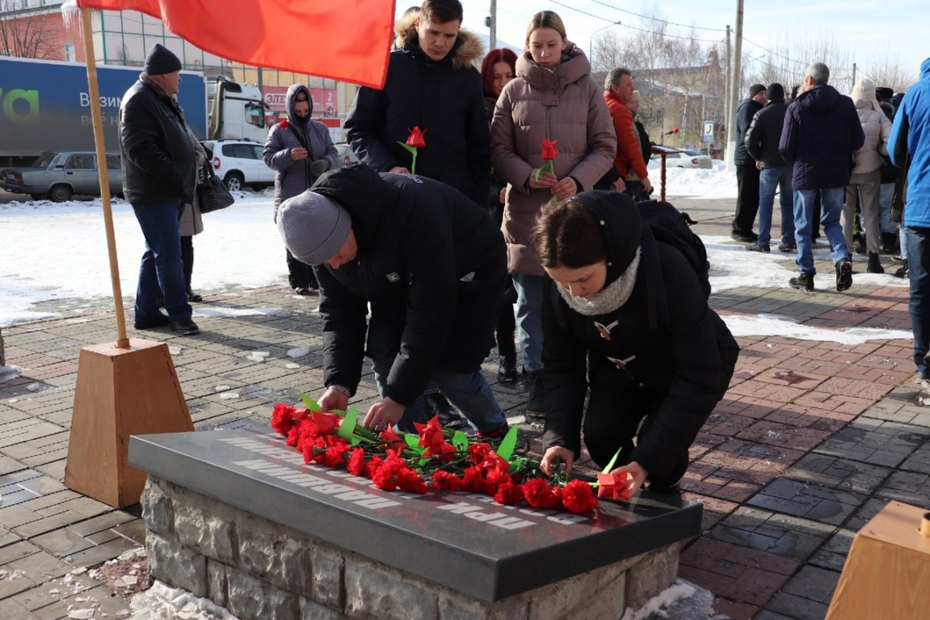
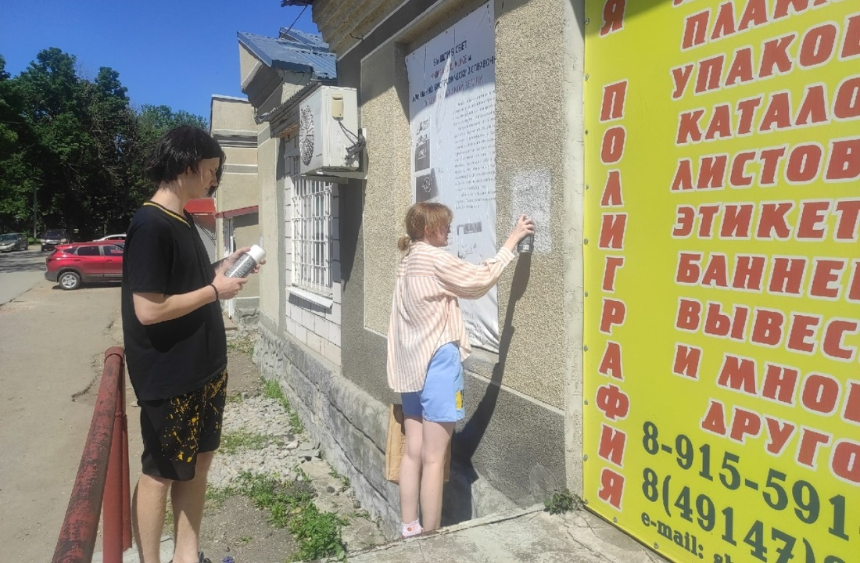

Slide 11

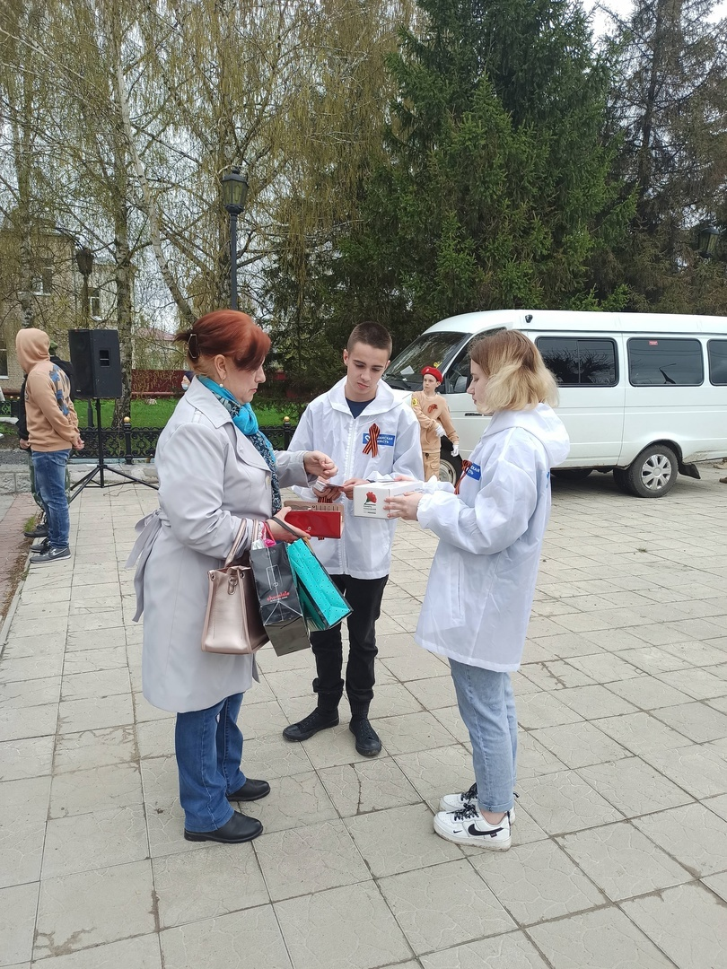
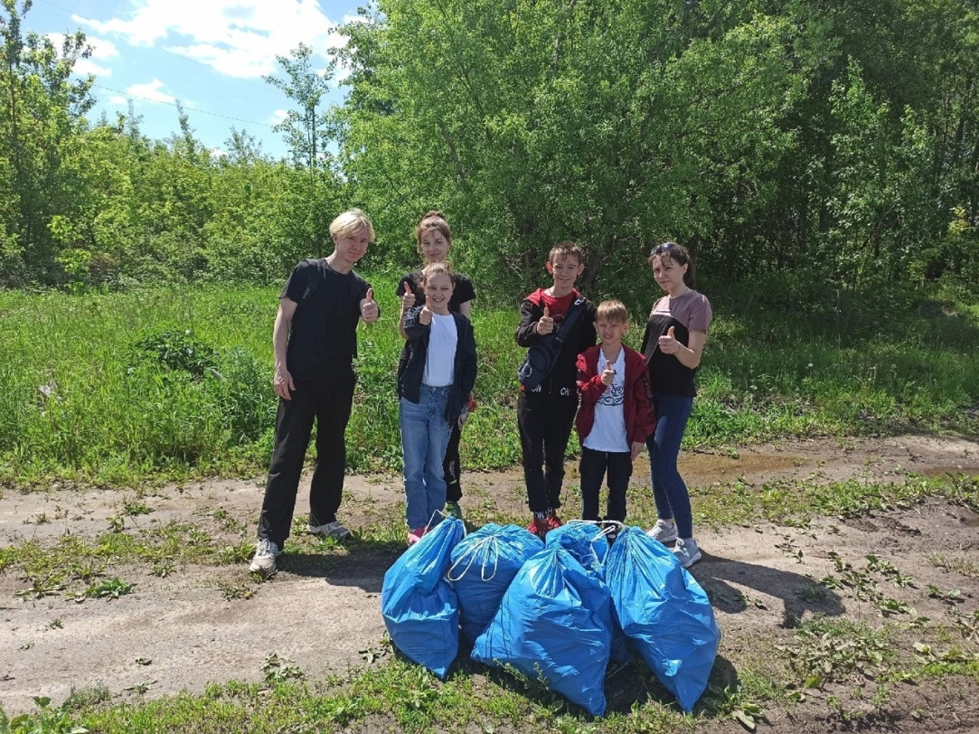
ДЕЛАЙ ДОБРО
ВМЕСТЕ С НАМИ!!!

